Slide 1
Работа банка в условиях эпидемиологической ситуации
Для ПСБ обеспечение безопасности и сохранение здоровья клиентов и работников является приоритетной задачей. Наши офисы и дистанционные каналы продолжают работать для вас. На сегодняшний день почти все транзакции можно провести через интернет и мобильный банк.
psbank.ru

Slide 2
Программа поддержки малого и среднего бизнеса от ПСБ
В рамках антикризисных мер в условиях пандемии ПСБ предпринимает ряд мер с целью поддержания клиентов малого и среднего бизнеса. Клиентам МСБ банк предлагает:
Отмена комиссии за ведение расчетного счета для юридических лиц и индивидуальных предпринимателей в период с 1 апреля по 31 мая 2020 г. Банк сформировал список клиентов, идентифицировавших себя как: — кафе; — рестораны; — гостиницы; — салоны красоты; — фитнес-клубы; — турагентства.
Упрощенная процедура реструктуризации задолженности по кредитам для предприятий МСБ из других отраслей. Решения будут приниматься на индивидуальных условиях.
Процедура удаленной реструктуризации кредита без посещения офиса банка для клиентов малого бизнеса по кредитным продуктам «Без Бумаг» и «Бизнес Онлайн» в апреле 2020 г.
Отмена комиссии за ведение расчетного счета для юридических лиц и индивидуальных предпринимателей в период с 1 апреля по 31 мая 2020 г.
Отмена фиксированных комиссий по эквайрингу при снижении оборотов в период с 1 апреля по 31 мая 2020 г.
ПСБ продолжает разрабатывать дополнительные меры поддержки для клиентов МСБ, пострадавших от коронавируса. ПСБ понимает, в какой сложной ситуации оказались предприятия малого и среднего бизнеса, и поэтому старается минимизировать их текущие и будущие расходы.

Slide 3
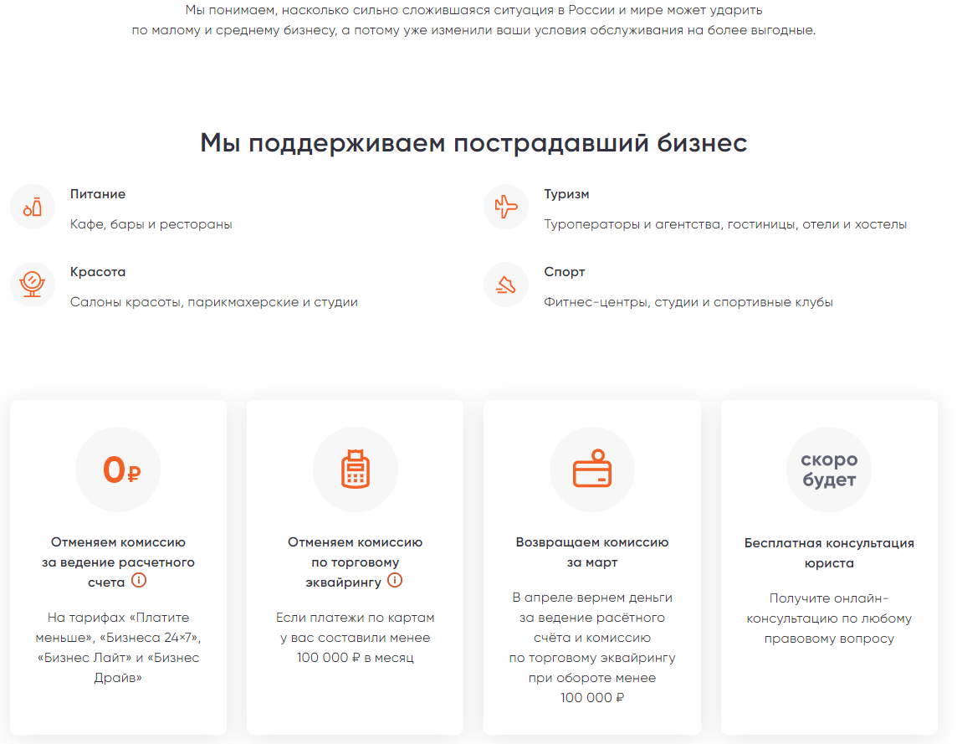
Программа поддержки малого и среднего бизнеса от ПСБ

Slide 4
Программа поддержки малого и среднего бизнеса от ПСБ

Slide 5
Пресс-релизы
ПСБ заключил договор с ВЭБ.РФ в рамках программы поддержки малого и среднего бизнеса
Москва, 07 апреля 2020 г. – ПСБ подписал договор с государственной корпорацией развития «ВЭБ.РФ» о предоставлении обеспечения в виде поручительства на сумму 10 млрд рублей. Согласно условиям договора, данный вид поддержки предназначен для краткосрочного кредитования по нулевой ставке субъектов малого бизнеса на выплату заработной платы сотрудникам предприятий, пострадавших в условиях ухудшения ситуации в связи с распространением новой коронавирусной инфекции. Поручительство ВЭБ.РФ –– одна из действенных и своевременных мер помощи малому бизнесу, которая реализуется при поддержке системно значимых банков.
Кредит можно оформить полностью в электронной форме без посещения офиса ПСБ по минимальному пакету документов. ПСБ планирует выдать первые кредиты по программе льготного кредитования уже в ближайшие дни.
«В период экономической нестабильности оказание государственной поддержки малому бизнесу –– одна из первоочередных задач. ПСБ оперативно запускает программу краткосрочного кредитования по нулевой ставке на выплату зарплаты сотрудникам малых и микропредприятий, пострадавших в период пандемии коронавируса. В кризисной ситуации эта важнейшая мера поддержки позволит собственникам сохранить главный актив и ресурс бизнеса –– сотрудников. Кроме этого, в конце марта ПСБ ввёл реструктуризацию кредитов для наших клиентов из наиболее пострадавших отраслей, также были снижены тарифы по РКО и эквайринг», –– отметил председатель ПАО «Промсвязьбанк» Петр Фрадков.
«В рамках объявленных правительством РФ оперативных мер по поддержке малого предпринимательства ВЭБ.РФ сегодня выдал поручительство в пользу ПСБ. Коммерческие банки- наши надежные партнеры, и мы в очередной раз объединяем наши усилия для поддержки малого бизнеса. Поручительство выдано на 10 млрд руб. Средства пойдут в обеспечение предпринимателей для возврата кредитов по нулевой ставке, полученных на выплату зарплаты. Всего ВЭБ.РФ планирует выдать поручительств на общую сумму до 100 млрд рублей», –– сказал председатель ВЭБ.РФ Игорь Шувалов.

Slide 6
Пресс-релизы
ПСБ возмещает комиссию предпринимателям за ведение РКО в марте
Москва, 06 апреля 2020 г. – ПСБ продолжает реализовывать меры поддержки для МСБ. В числе новых инициатив, принятых в банке, - возмещение комиссии за ведение расчетного счета в марте юридическим лицам и индивидуальным предпринимателями из отраслей, наиболее пострадавших в период пандемии. Возврат денежных средств будет осуществлен в течение апреля.
Ранее ПСБ в целях поддержки представителей малого и среднего бизнеса отменил плату за сервисное обслуживание по эквайрингу при снижении оборотов компании и комиссию за ведение расчетного счета с 1 апреля по 31 мая.
«Мы считаем, что поддержка очень важна для бизнеса, который сейчас практически не получает доходов, при этом несёт обязательные расходы, в т.ч. на выплату зарплаты сотрудникам, –– отмечает Александр Чернощекин, старший вице-президент ПСБ, –– отмена регулярных платежей — это снижение нагрузки на бизнес, которая сейчас необходима нашим клиентам».
Кроме того, ПСБ участвует в программе по кредитованию под 0% бизнеса и индивидуальных предпринимателей для выплаты зарплат. Для клиентов малого бизнеса по кредитным продуктам "Без Бумаг" и "Кредит Онлайн" в апреле станет доступна процедура удаленной реструктуризации кредита без посещения офиса банка.
Подробные условия о поддержке клиентов банка среднего и малого бизнеса в связи с текущей ситуацией можно узнать на сайте.

Slide 7
Пресс-релизы
ПСБ совместно с Mastercard® и сервисом Яндекс.Заправки запустили акцию в поддержку клиентов СМБ
Москва, 03 апреля 2020 г. – Сегодня сотрудники большой части предприятий находятся в режиме самоизоляции, поэтому компании, занимающиеся логистикой, доставкой продукции на дом, наблюдают повышенный спрос на свои услуги. ПСБ, Mastercard® и Яндекс.Заправки проводят совместную акцию для предпринимателей и юридических лиц, активно использующих свой автопарк.
При оплате топлива бизнес-картой Mastercard® ПСБ через Яндекс.Навигатор, Яндекс.Карты либо в отдельном приложении Яндекс.Заправки предоставляется скидка в 10%. Скидка действует на 1000 литров топлива ежемесячно. Акция продлится до 30 июня 2020 года.
Также клиентам доступна возможность получения документов для возмещения НДС за оплаченное топливо. Для этого клиенту необходимо будет зарегистрировать компанию на сайте сервиса Яндекс.Заправки. После чего останется только направить полученные документы в налоговую инспекцию.
«Сегодня компаниям и предпринимателям особенно важно сократить расходы. Оплата топлива по бизнес-картам Mastercard® через Яндекс.Навигатор позволит экономить до 30% расходов на топливо за счет скидки и возврата НДС. Это интересное предложение для рынка, –– отмечает Кирилл Тихонов, директор дирекции продуктов и технологий ПСБ, –– так же удобен сам процесс онлайн-заправки, все происходит дистанционно и для водителя нет необходимости выходить из автомобиля для оплаты топлива».
«Сервис бесконтактной заправки сейчас крайне важен — водителю гораздо безопаснее оставаться в автомобиле, чтобы избежать контактов. Сейчас мы стремимся расширить число подключенных к АЗС, чтобы больше людей, которым приходится выезжать на работу могли оплатить топливо, не выходя из машины и даже не открывая окно. Уже подключены более 4000 станций. Среди них крупные сети, такие как, например, Shell и Татнефть», - прокомментировал Роман Прудников, руководитель Яндекс.Заправок.
«Мы планировали акцию достаточно давно и решили стартовать как можно скорее. Предприниматели продолжают работу, и мы понимаем, что сейчас как никогда важна поддержка, и предоставили возможность сэкономить на одном из самых востребованных видов товара для бизнеса ̶ топливе. Мы счастливы, что нам удалось совместно с нашими партнерами, ПСБ и проектом Яндекс.Заправки, не менять свои планы и предложить скидку в 10% на каждую оплату топлива по бизнес-карте Mastercard®», - сказал Джемал Агрба, руководитель направления по развитию коммерческих продуктов и продажам Mastercard® в регионе быстрорастущих европейских рынков.

Slide 8
Пресс-релизы
ПСБ продлевает обслуживание карт с истекшим в марте сроком действия (в т.ч. и для клиентов МСБ)
Москва, 2 апреля 2020 г. - ПСБ сохраняет возможность полноценного использования кредитных и дебетовых карт с истекшим в марте сроком действия для клиентов, которые из-за введения режима самоизоляции не успели получить перевыпущенную на новый срок карту.
Карты ПСБ всех платёжных систем, срок действия которых закончился в марте 2020 года, будут приниматься банкоматами ПСБ и сторонних банков минимум до конца апреля. Операции по таким картам будут возможны в онлайн-магазинах и в POS-терминалах в случае отсутствия дополнительных ограничений по проверке срока действия карты на стороне банка-эквайера. Карты, повязанные к Samsung рау, Apple Pay и другим мобильным кошелькам также будут работать. Карту с истекшим сроком действия можно пополнять, зачисление средств на нее будет произведено в течение суток.
Принятые меры позволят нашим клиентам продолжить пользоваться картами банка. Все перевыпущенные карты можно будет забрать в офисах банка после окончания режима самоизоляции.

Slide 9
Пресс-релизы
ПСБ запускает программу поддержки для малого и среднего бизнеса
Москва, 27 марта 2020 г. – ПСБ запускает кредитные каникулы сроком на 3 месяца для предприятий из отраслей, наиболее пострадавших от пандемии коронавируса: кафе, рестораны, гостиницы, предприятия розничной и оптовой торговли, салоны красоты, фитнес-клубы, театры, турагентства. Для предприятий МСБ из других отраслей будет предусмотрена упрощенная процедура реструктуризации задолженности по кредитам, решения будут приниматься на индивидуальных условиях.
Для клиентов малого бизнеса по кредитным продуктам "Без Бумаг" и "Бизнес-онлайн" в апреле будет доступна процедура удаленной реструктуризации кредита без посещения офиса банка.
Также в период с 1 апреля по 31 мая ПСБ отменяет комиссию за ведение расчетного счета для юридических лиц и индивидуальных предпринимателей и отменяет фиксированные комиссии по эквайрингу при снижении оборотов.
«ПСБ продолжает разрабатывать дополнительные меры поддержки для клиентов МСБ, пострадавших от коронавируса, - отмечает Константин Басманов, глава блока среднего и малого бизнеса ПСБ, –– мы понимаем в какой сложной ситуации оказались предприятия малого и среднего бизнеса и поэтому стараемся минимизировать их текущие расходы».

